Slide 1


Chào mừng các em đến với tiết Tiếng Việt - Lớp 2
Notes:
Bài giảng thiết kế bởi: Hương Thảo - tranthao121006@gmail.com

Slide 2

Bài
19
CHỮ A VÀ NHỮNG NGƯỜI BẠN
TIẾT 3. VIẾT
Tập viết: CHỮ HOA I, K

Slide 3

Yêu cầu cần đạt:
Biết viết chữ hoa I, K: cỡ chữ vừa và nhỏ.
Viết câu ứng dụng “ Kiến tha lâu cũng đầy tổ.” theo cỡ chữ nhỏ, chữ viết đúng mẫu, đều nét và nối chữ đúng quy định.

Slide 4
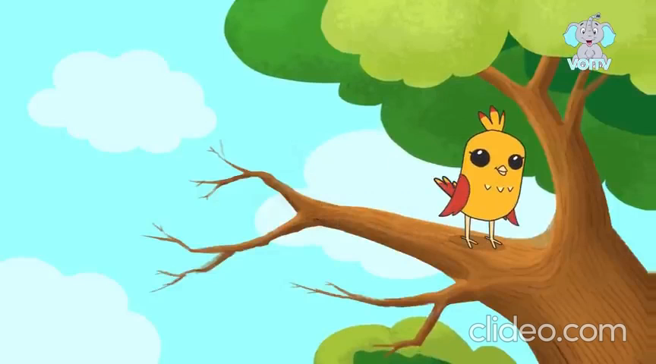

KHỞI ĐỘNG

Slide 5

Hướng dẫn viết chữ hoa I, K

Slide 6
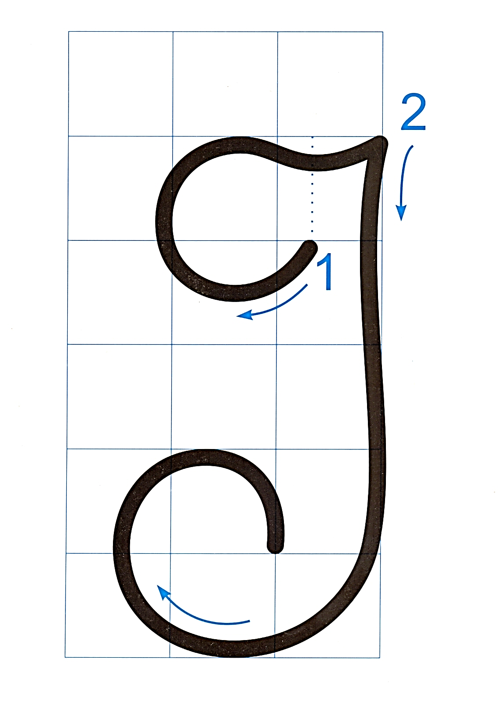
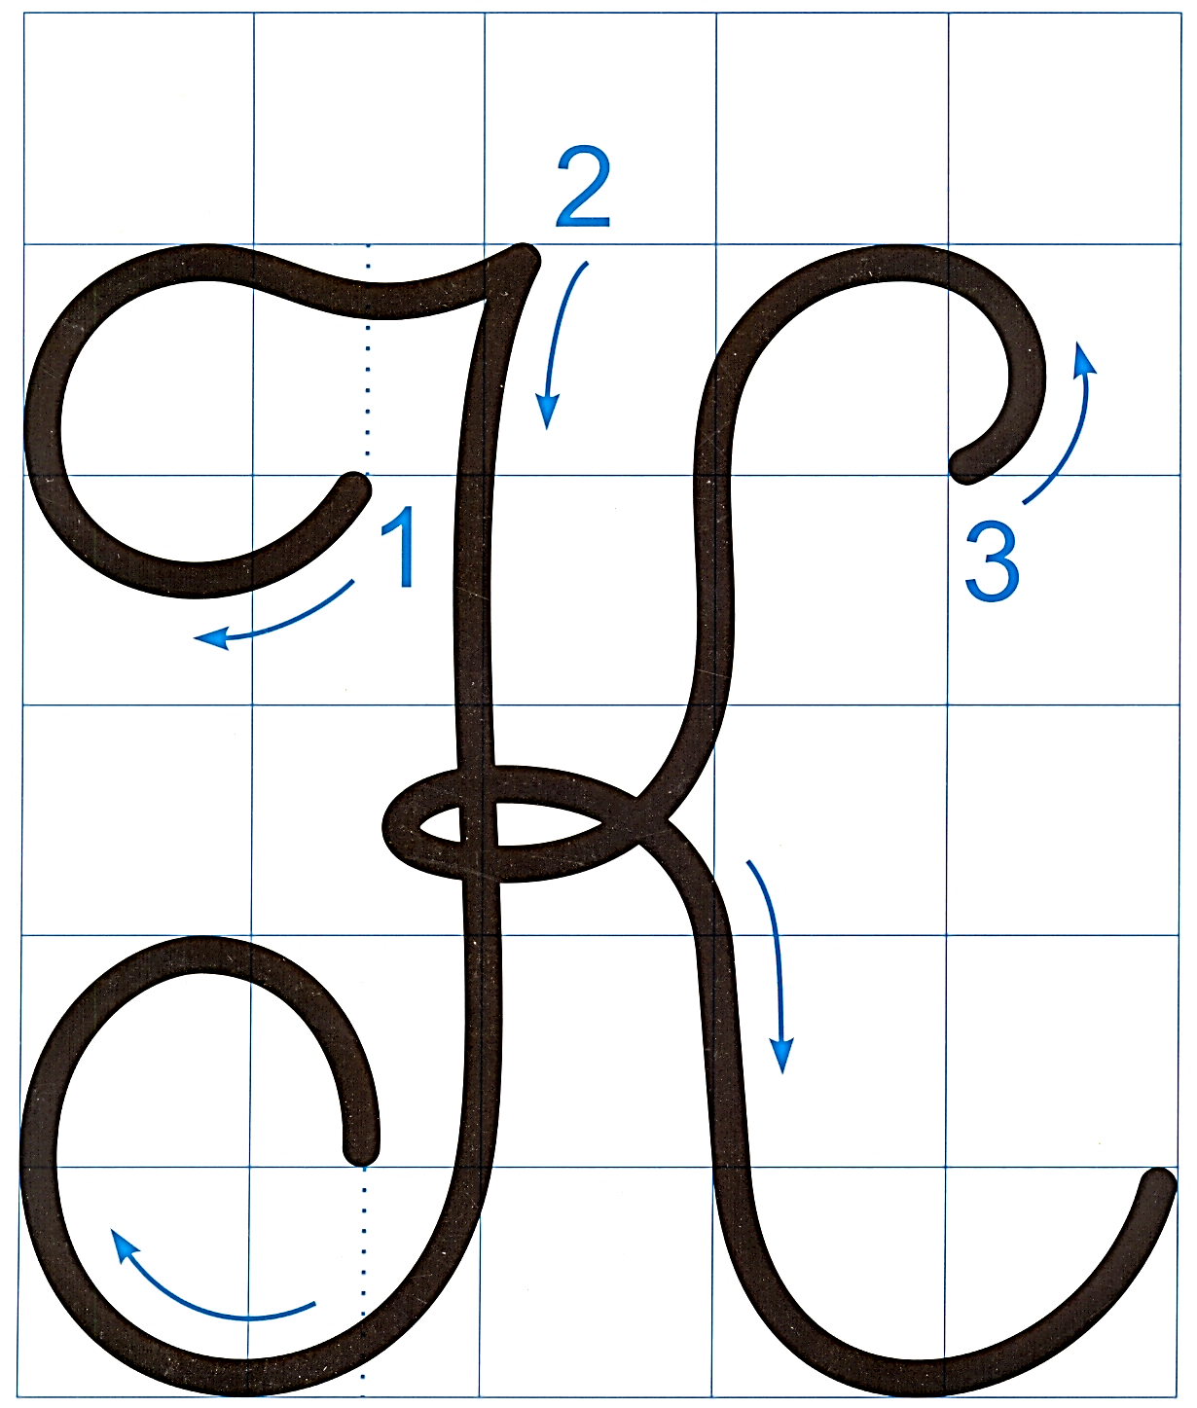
Chữ hoa I và chữ hoa K cao bao nhiêu, rộng bao nhiêu?
- Chữ hoa I, K đều cao 5 li.
- Chữ hoa I rộng 2,5 li, chữ hoa K rộng 5 li.

Slide 7

Chữ hoa I gồm mấy nét, đó là những nét nào?
Chữ hoa I gồm 2 nét.
- Nét 1: kết hợp 2 nét cơ bản: cong trái
và lượn ngang.
- Nét 2: móc ngược trái, phần cuối lượn vào trong.

Slide 8
Chữ hoa K gồm mấy nét, đó là những nét nào?
Chữ hoa K gồm 3 nét.
- Nét 1, 2: Giống cấu tạo của chữ hoa I nhưng nét 2 viết hẹp hơn chữ hoa I.
- Nét 3: là kết hợp của hai nét cơ bản móc xuôi phải và móc ngược phải nối liền nhau tạo thành một vòng xoắn nhỏ ở giữa thân chữ.

Slide 9
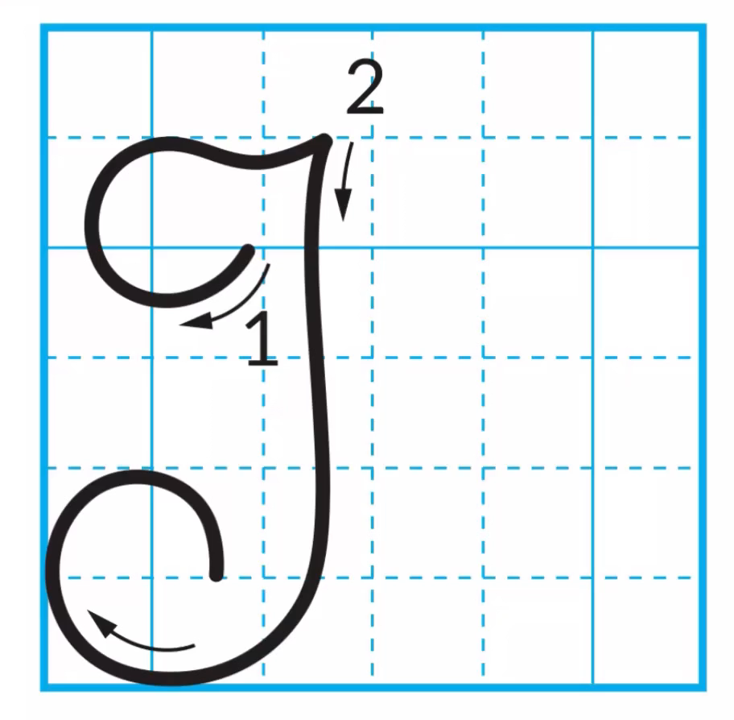
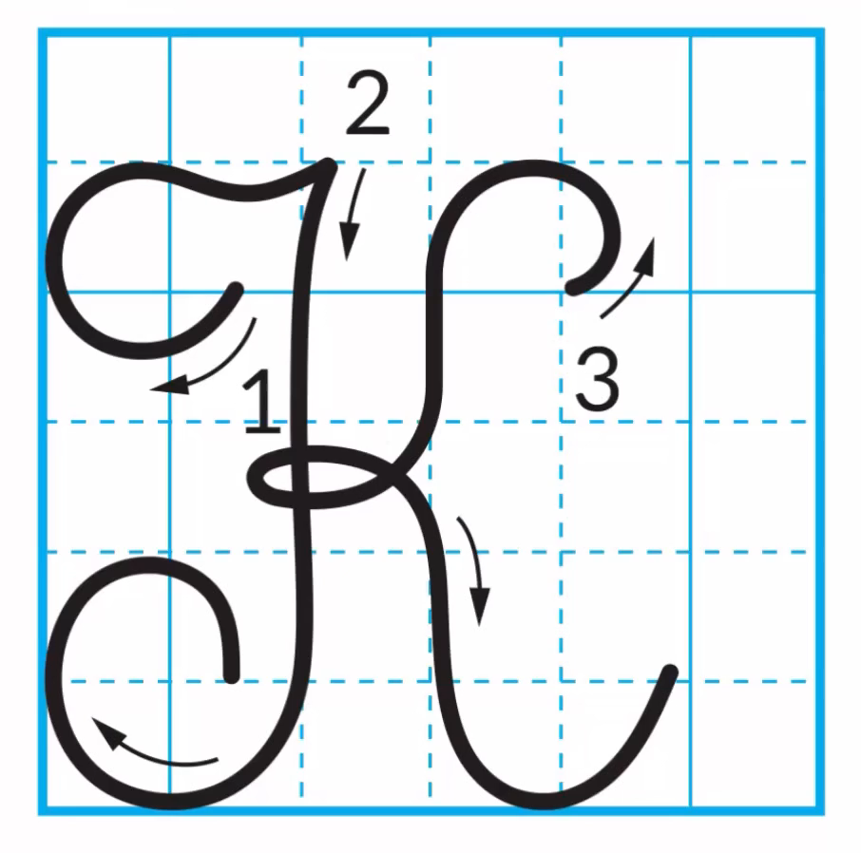
Hướng dẫn viết chữ hoa I
Hướng dẫn viết chữ hoa K

Slide 10
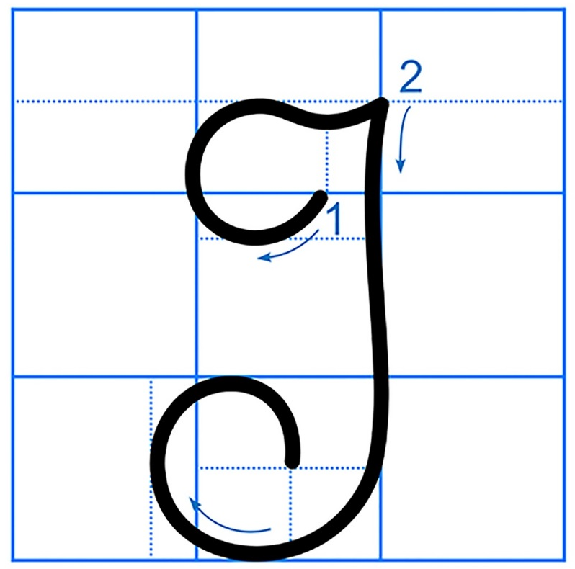
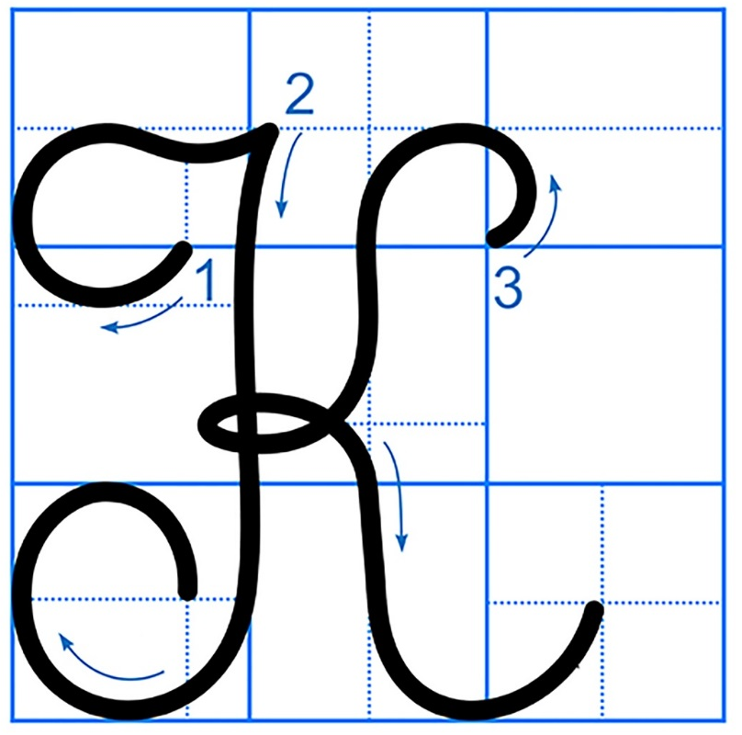
Con có nhận xét gì về chữ hoa I, K cỡ nhỏ?

Slide 11
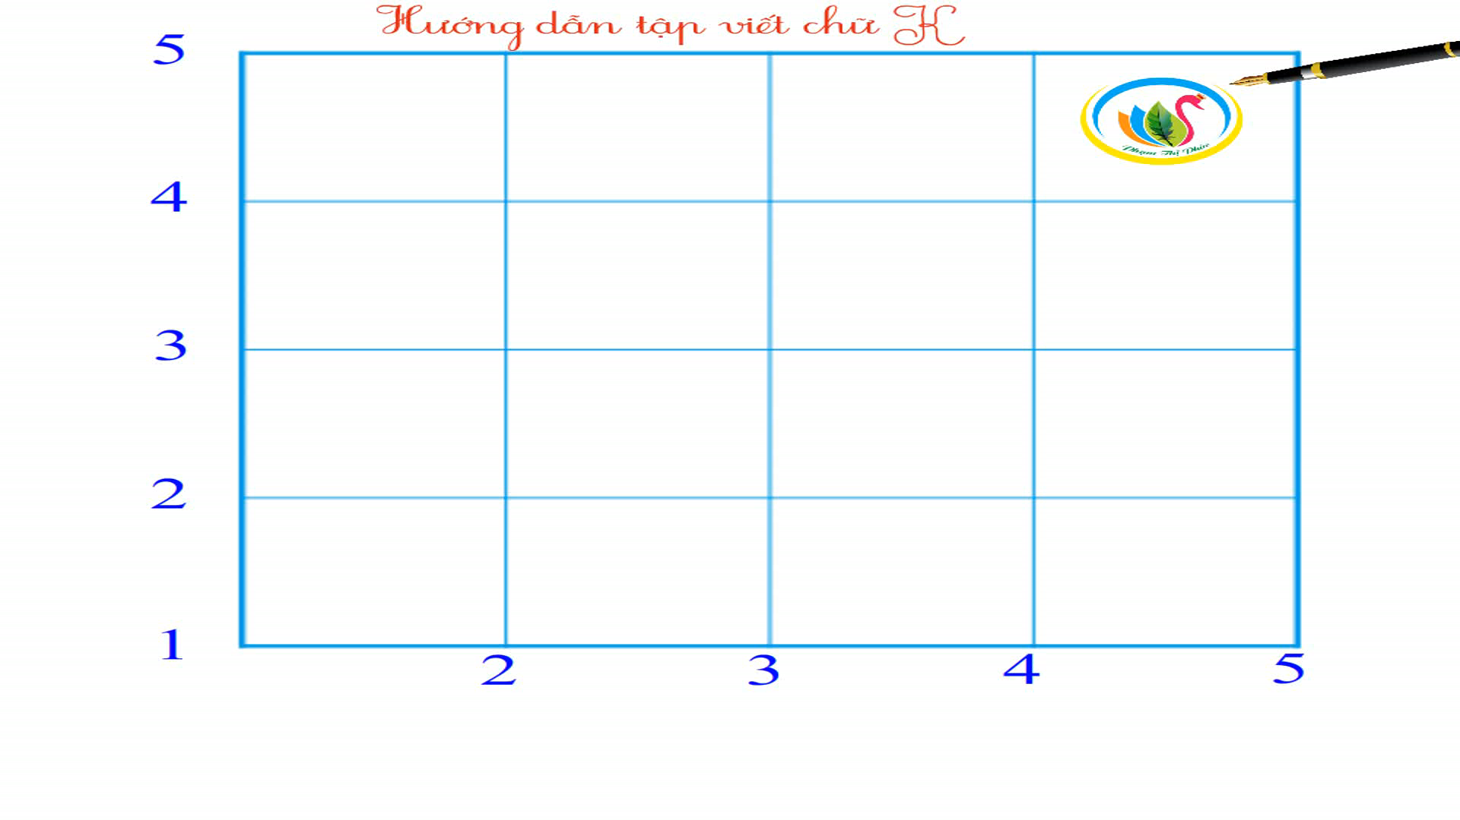
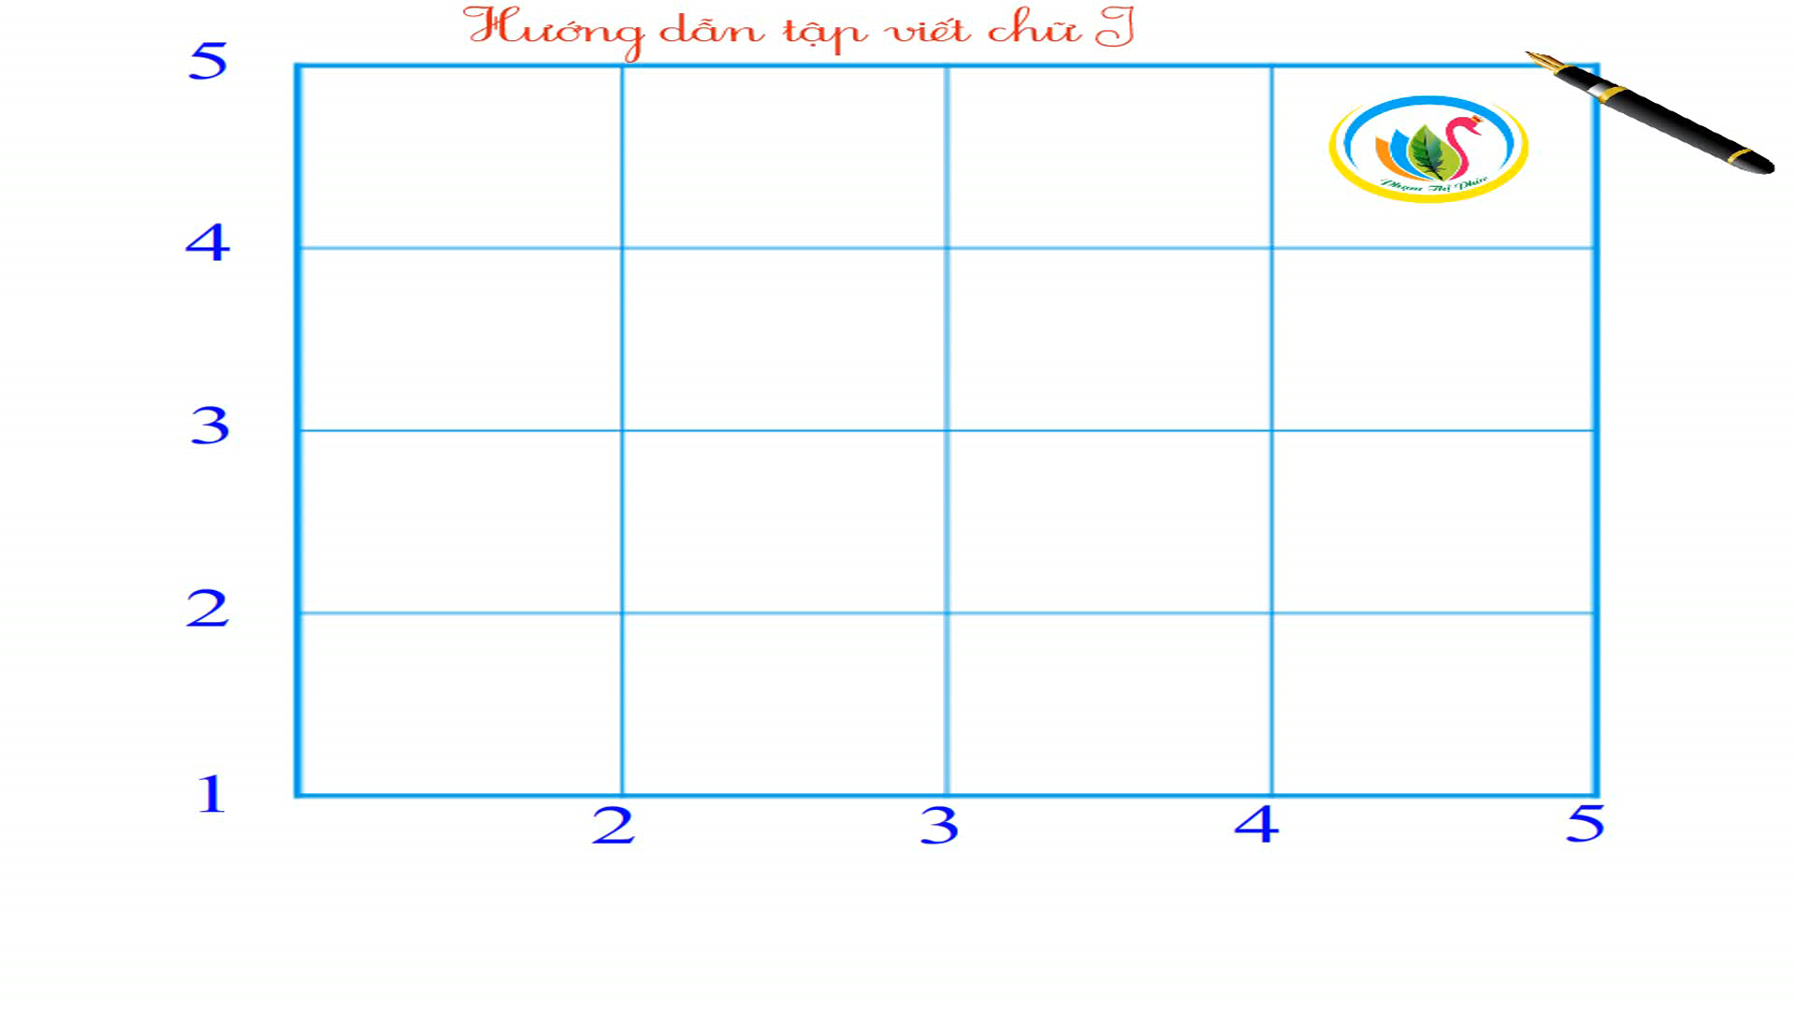

Slide 12
Câu ứng dụng

Slide 13
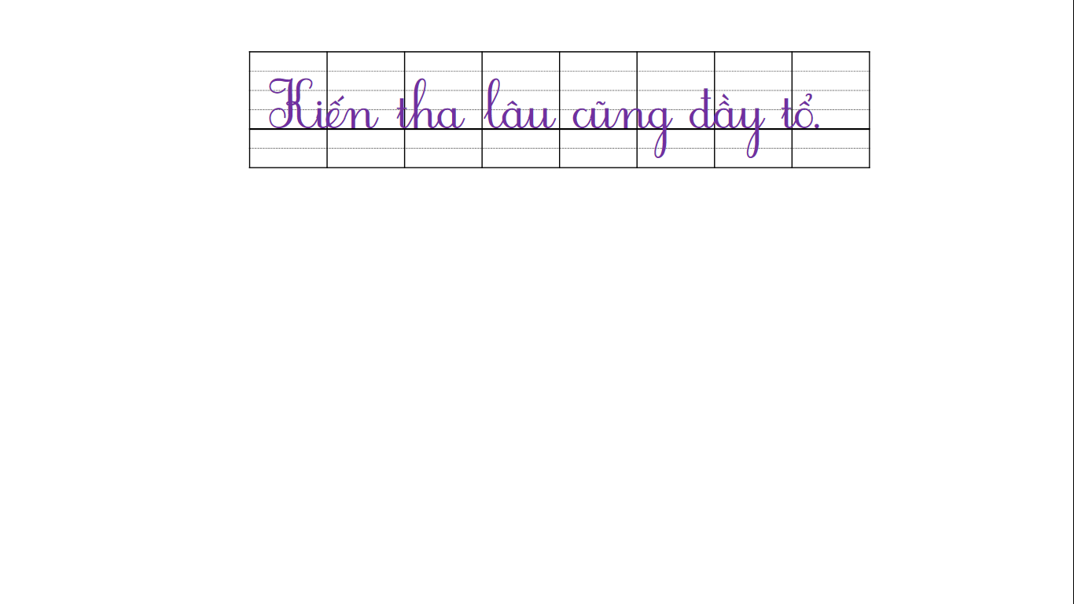


KΗĞn κa lâu cũng đầy Ǉổ.
Câu tục ngữ trên muốn khuyên con điều gì?
Nhiều cái nhỏ dồn lại sẽ thành cái lớn, kiên trì và nhẫn nại thì ắt sẽ thành công.

Slide 14
Nêu độ cao của các con chữ có trong câu ứng dụng?
Con chữ K, g, h, y, l cao 2 li rưỡi.
Con chữ t cao 1 li rưỡi.
Con chữ d cao 2 li.
Các con chữ còn lại cao 1 li.

Slide 15

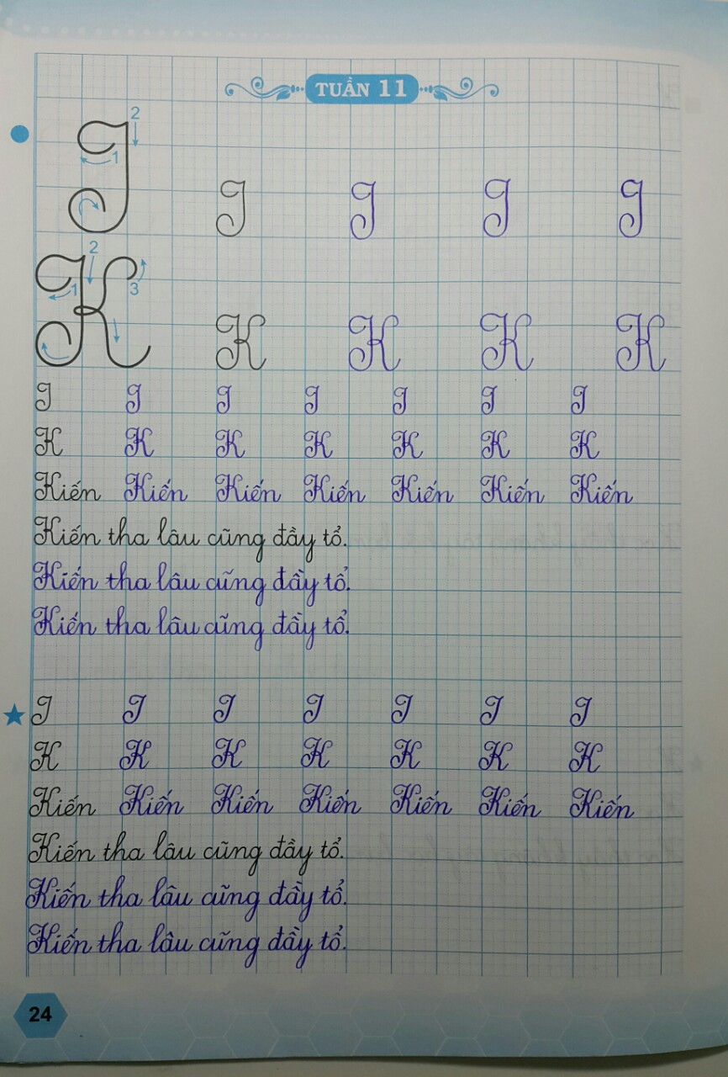

Bài viết tham khảo

Slide 16




DẶN DÒ
- Hoàn thành vở tập viết trang 24.

Slide 17

Tạm biệt và hẹn gặp lại
các con vào những tiết học sau!

